Slide 1
نظريات النمو الإنساني
نظرية النمو الجنسي
سيغموند فرويد

Slide 2
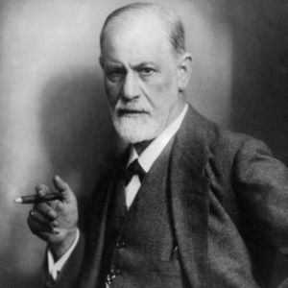
من هو Freud؟
1856 – 1939

Slide 3
الأرضية العائلية لفرويد هي العامل الأساسي لفهم نظريته ، فقد ولد في النمسا لعائلة مكونة من ثلاثة أولاد و خمس بنات ، و كان والده أباً متسلطاً ، عاشت عائلته في شقة ضيقة ، و بسبب إرثه اليهودي عانت عائلته بسبب ظاهرة اللاسامية التي كانت منتشرة في أورويا في تلك الفترة ، اهتم والده في تعليمه و قد تخرح من كلية الطب و عمل محاضراً في جامعة فيينا . و قد ركّز فرويد في جزء كبير من حياته من أجل تطوير نظريته في التحليل النفسي . كانت المرحلة الأكثر إبداعاً تلك التي عانى فيها من اضطرابات نفسية عندما كان في بداية الأربعينات من عمره حيث عانى من اضطرابات جسدية نفسية بسبب الخوف من الموت ، في تلك الفترة كان منغمساً في مهمة صعبة و هي تحليل الذات ، و بتفسير أحلامه اكتشف القوى المحركة في تطور الشخصية ، ففي البداية اختبر ذكريات طفولته ليدرك العداء الذي شعر به تجاه والده المتسلط ، كما استدعى المشاعر الجنسية لوالدته الجذابة و الجميلة ؛ ليشكل نظريته الجديدة إكلينيكياً.

Slide 4
و في خريف عام 1886 استقر به الأمر في فيينا كطبيب أخصائي في الأمراض النفسية ، و قد استخدم في ذلك الوقت العلاج الكهربائي و التنويم المغناطيسي ، و في عام 1891 ظهرت أول بحوث فرويد عن الشلل الدماغي ، و شاركه في ذلك العالم أوسكار و قد تأثر فرويد بعلم الطبيعة و الديناميات و بفضل مجهوداته فقد اكتشف أنّه من الممكن تطبيق الديناميات .
في عام 1900 م أصدر فرويد كتابه الشهير "تفسير الأحلام" ثمّ أصدر عدداً من الكتب الممتازة في فترة قصيرة منها "علم النفس المرضي في الحياة اليومية" و فيه يعرض الرأي الجديد القائل بأنّ "زلاّت اللسان و الأغلاط ترجع إلى بواعث لا شعورية" ، و توفي فرويد في لندن سنه 1939 بعد عمر زاخر بالعطاء العلمي.

Slide 5
المفاهيم الأساسية في نظرية التحليل النفسي :
الغريزة الجنسية : تلعب دوراً بالغ الأهمية في نشأة الشخصية و بنائها و كذلك لها دور بالنسبة للأمراض النفسيّة و العقليّة .
السنوات الخمس الأولى من عمر الإنسان: فهذه السنوات الأولى لها دور هام في بناء الشخصية سواء كانت تتجه نحو أن تكون شخصية سويّة ، أو تتجه نحوالإضطراب النفسي .
3. نمو الإنسان يمر بمراحل خمسة و هي : الفمِّية ثم الشرجِّيه ثم القضيبيّة ثم الكمون و أخيراً التناسلية ، ويمكن تفسير شخصية الإنسان الراشد تبعاً للمرحلة النفسيّة التي حدث فيها "تثبيت" .
4. مكوّنات الشخصية هي : الأنا و الهو و الأنا الأعلى ، و يتوقف مدى تحقيق الصحة النفسية على كفاءة الوظيفة التوفيقية للأنا . الشخصية نظام طاقة تقوم على توزيع الطاقة بين الهو والأنا والأنا الأعلى

Slide 6
منظور الطبيعة الإنسانية
هي أنّ الإنسان غير مخيّر Deterministic ، ثمّ أنّه أيضاً ليس خيّراً أو شريراً ، و إنّ السلوك الإنساني محكوم بقوى و دوافع لا شعورية و بيولوجية و غريزية جنسية خلال السنوات الأولى من حياة الإنسان . كما اعتبر فرويد الغرائز "الدوافع البيولوجية" أمور أساسية في نظريته.
قد عرّف الغرائزInstincts بأنّها: "عبارة عن قوة يُفْتَرضْ وجودها وراء جميع التوترات و حاجات الإنسان ، و تهدف الغرائز إلى القضاء على التوتر ، ثمّ إنّها هي التي تحقق الإشباع و تخدم البقاء للإنسان و العنصر البشري" .

Slide 7
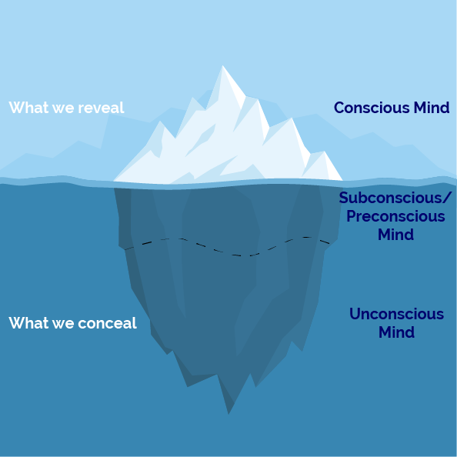
نظرية جبل الجليد
فيمثل اللاشعور بعض المشاعر والأحكام التي تؤثر على حياة الإنسان اليومية ولا يستطيع العقل الواعي استيعابها، كما يعتبره فرويد المصدر الرئيسي للتصرفات والأحاسيس التي يقوم ويشعر بها الإنسان، وما يشبهه من جبل الجليد هو الجزء الذي يبقى أسفل سطح البحر ويكون أكبر وأهم بكثيرٍ للجبل الجليدي من الجزء الظاهر.

Slide 8
عناصر\مكونات الشخصية
يقول فرويد أن الشخصية مكونة من ثلاثة أنظمة هي الهو، والأنا، والأنا الأعلى، وأن الشخصية هي حصيلة التفاعل بين هذه الأنظمة الثلاثة.
الهو ID يقابل اللاشعور: هو النظام الأساسي في الشخصية ، و عند الولادة فالإنسان هو عبارة عن "هو"At birth a person is all id
هو عبارة عن النظام الأساسي للطاقة النفسية و مستودع للغرائز ، ينقصه التنظيم و يتميز بالعمى.
الهويحكمه مبدأ اللذّة الذي يهدف إلى التقليل من الألم و إزالته و التخلص من التوتر و الحصول على المتعة .
و الهوّ غير منطقي و غير أخلاقي يحرّكه اعتبار واحد هو إشباع الحاجات الغريزية بما يتماشى مع مبدأ المتعة و اللذّة .
بعيد عن الوعي و تتم معظم نشاطاته في اللاشعور و التي لها تأثير قوي جداً على الفرد من حيث لا يدري .

Slide 9
الأنا الذي يقابل الشعور :
الأنا أو اتصال مباشر مع العالم الخارجي فهو الجزء التنفيذي الذي الذي يتحكم و ينظم و يسيطر على الشخصية ، و كالإشارة الضوئية فهو يتوسط بين الغرائز و البيئة المحيطة ، فهو يتحكم بالشعور و يمارس الرقابة ، تتحكم به المبادئ الواقعية ، فهو يقوم بالتفكير المنطقي و الواقعي ، و يعمل على إعداد خطط العمل من إشباع الحاجات . و الآن ما هي علاقة الأنا بالهوّ ؟ فالأنا هو مستودع الذكاء و الواقعية ، يفحص و يسيطر على الدوافع (النبضات ) العمياء Blind Impulses للهوّ ، بينما الهوّ يعرف فقط الواقعية الذاتية (الغرائزية) المجردة ، و الأنا يميِّز بين الصور العقلية و الأشياء في العالم الخارجي .

Slide 10
الأنا الأعلى
يمثل السلطة القضائية بالنسبة للشخصية و يتضمن القيم الإخلاقية، وصفها فرويد هي شخصية المرء في صورتها الأكثر تحفظاً وعقلانية .فهو عبارة عن نظام يصدر الحكم حول ما إذا كان التصرف جيداً أو سيئاً ، أي أنة يمثّل الجانب المثالي لا الجانب الواقعي ، و لا يسعى إلى اللذّة و المتعة بقدر سعيه إلى الكمال ، كما أنه يمثل القيم الأخلاقية التقليدية ، و مثاليات المجتمع الإنساني كما نُقِلَت إليه من والدية في طفولته المبكرة من خلال المكافآت و العقوبات . إنّ وظيفة الأنا الأعلى الأساسية هي كبح اندفاعات الهوّ خاصةً الجنسية منها و العدوانية، و إقناع الأنا بأن يستبدل أهدافه الواقعية بأخر مثالية أخلاقية و السعي دوماً نحو الكمال

Slide 11
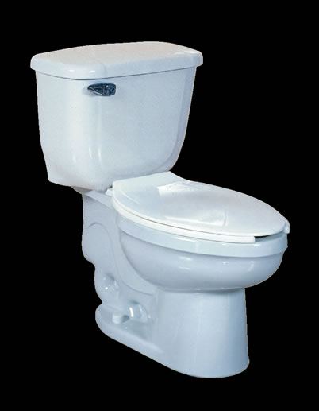
مراحل النمو ما السلوك الوارد في كل مرحلة؟
المرحلة التناسلية
المرحلة الفمية
مرحلة الكمون
المرحلة الشرجية
المرحلة القضيبية

Slide 12
مراحل النمو
المرحلة الفمية ( من الولادة حتى عمر السنتين ) :
يتحسس الأطفال الصغار في هذه المرحلة شعورا" بالمتعة من عملية المص ووضع الأشياء في أفواههم . فيمص الأطفال في هذه المرحلة أي شيء يلتقطوه حتى و إن لم يكن يقدم لهم أي شعور بالتغذية المطلوبة . فالأنا لم تحضر بعد و لا يزال الطفل غير قادرا" على تمييز جسده عن جسد أمه .
- يعتقد فرويد أنه إذا لم يتم إشباع الطفل في المرحلة الفمية فقد لا يتطور إلى المراحل الأكثر نضجا" التي تتبعها و مثل هذا الشخص نقول عنه أنه شخص متوقف النمو من ناحية التطور النفسي الجنسي و يعتقد فرويد أن مثل هؤلاء الأشخاص سيكونون غير قادرين على الحب الشخصي للعالم المحيط بهم ( للأشخاص الآخرين ) و يبقى مقتصرا" بثبات على تحقيق المتعه بالشفتين و التعامل مع الناس كمواد .

Slide 13
المرحلة الشرجية (2 - 3 سنوات ) :
يرى فرويد أن حالة الإشباع و التهيج عند الطفل تأتي حين يحجز البراز. و هنا تتطور ( الأنا ) و مرة ثانية نجد أن نمو و تطور مرحلة الطفل النفسية الجنسية تتوقف عند هذه المرحلة حين يتعرض الطفل لمشاكل نفسية عاطفية في حياته المستقبلية , فمثلا" يمكن أن يصاحب شخص بالغ ما مشكلة حفظ و إعطاء المواد و الأشياء مثل النقود أو الأشياء القيمة فيصبح بخيلا" أو كريما" بشكل مفرط .

Slide 14
المرحلة القضيبية : ( 3 - 6 سنوات ) :
يبدأ الأطفال في حصولهم على المتعة في هذه المرحلة من خلال مداعبة أعضائهم التناسلية . فيبدؤون بملاحظة الاختلاف الفيزيائي الوظيفي بين الذكر و الأنثى و عادة يوجهون دوافعهم الجنسية باتجاه أحد الوالدين من الجنس الآخر .
فالأطفال الصبيان ( من وجهة نظر فرويد ) يرغبون في امتلاك أمهاتهم و استبعاد آبائهم و يغار الطفل الذكر في هذه المرحلة من أبيه لأنه يشاركه نفس الاهتمام و السرير مع أمه . يرى الصبي أبيه كمنافس.
و قد اعتقد فرويد أن الصبيان قادرون على حل مثل هذه المشكلة بالتمثل بأبيهم مدركين أن كلاهما ذكرا" و أنه يوما" ما سيصبحون آباء مثلهم تماما" .

Slide 15
يرى فرويد المماثلة ( التشبه) بالآباء بالطريقة التي يتخلص فيها الصبيان من الاعتماد على أمهاتهم و يبدؤون بتحقيق نشاطاتهم الذكورية و اهتماماتهم خارج العائلة . و بذلك تؤدي هذه المرحلة التشبهية بالأب إلى تطور( الأنا الأعلى ) التي تشمل المستويات الأخلاقية التي يملكها الأب سد منيع حيال الرغبة في المحارم و الحالات العدوانية .
عقدة اوديب:وهنا يطور الطفل الذكر تعلقه ب امه
عقدة الكترا:وهنا تطور الاناث تعلقا ب آبائهن

Slide 16
وقد يؤدي الفشل في حل هذه العقدة إلى حدوث اضطرابات في الشخصية والسلوك، ومن أمثلة ذلك العلاقة الشاذة التي تنشأ بين فتاه صغيرة ورجل في سن أبيها فلو أن البنت كانت علاقتها بوالدها قوية وتعتمد عليه كلية، فإنها تبحث عن بديل للأب وتميل إلى حب رجل أكبر سناً منها، حتى يستطيع أن يلعب دور الأب في حياتها، وهناك رجال يتزوجون من سيدات أكبر سناً منهم لتلعب دور الأم في حياتهم، نظراً لحدوث تثبيت لهم على الأم في هذه المرحلة، فالفشل في تصفية هذه العقدة، قد يؤدي إلى ظهور الإضطرابات النفسية لدى الفرد، وتؤثر على اختياره لشريك حياته، لأن العلاقة بين الزوجين تخضع لدوافع لاشعورية دفينة تعمل على بقاء الأسرة أو هدمها

Slide 17
وكذلك تميل الفتيات الصغار إلى الجنس الآخر من الوالدين فيشعرن بأنهن منافسات غير كفوءات لأمهاتهم . و يبدأن بملاحظة أنهن لا يملكن قضيبا " , فتعتبر الفتاة أمها مسؤولة عن حالة الخصاء هذه مما يضعف حبها لها , فتتحول البنت إلى أبيها و تبدأ هذه المشاعر بالامتزاج بمشاعر الحسد للذكور لامتلاكهم شيئا" تفتقر إليه و هو ما يعرف"بحسد القضيب " , فحسد القضيب هو المقابل الأنثوي لحصر الخصاء عند الذكر . فتشعر الفتاة و كأنه تم إخصاؤها لرغباتها غير الأخلاقية . و أيضا" يتم حل هذه المشكلة بالتمثل بالأمهات و تتطور الأنا الأعلى عندهم أيضا" في هذه المرحلة أيضا" .
دعا فرويد هذه المرحلة من الرغبة و الميل اتجاه الجنس الآخر من الوالدين و التي تنتهي أخيرا" في التمثل و التشبه مع نفس الجنس " بالعقدة الأوديبية " التي قتل فيها البطل أباه في مسرحية إغريقية مشهورة و تزوج أمه , و هذا ينطبق على الذكور و أما الفتيات فيتمثلن "بعقدة إلكترا" . يعتقد فرويد أنه دائما" و عندما يبدأ التمثل و التشبه بالوالدين من نفس الجنس تبدأ الأنا الأعلى بالنمو و التطور .

Slide 18
مرحلة الكُمون (6-12)
هي المرحلة التي تمتد من عمر الست سنوات حتى سن البلوغ، حيث تتحول الاهتمامات من مشاعر اللذة الذاتية إلى تكوين علاقات وصداقات ومعارف، ويتحسّن التفاعل الاجتماعي مع الآخرين خارج إطار الأسرة، وتبدأ هذه المرحلة مع دخول الطفل إلى المدرسة، حيث تزداد ثقته بنفسه، وتتطوّر لديه الرغبة في تنمية مهاراته الاجتماعية.

Slide 19
المرحلة التناسلية
هي المرحلة التي تبدأ مع سن البلوغ حتى الوفاة، حيث تصبح الرغبة الجنسية خلال مرحلة البلوغ وخلال المرحلة النهائية من النمو النفسي أكثر نشاطاً، بحيث يهتم الفرد بشكل أكثر بالجنس الآخر، ويزداد اهتمام الفرد برفاهية الآخرين بعد أن كان اهتمامه مقتصراً على احتياجاته الفردية في المراحل السابقة، كما يصبح أكثر اتزاناً وعطفاً في حال مرور المراحل السابقة بشكل ناجح

Slide 20
كيف تقييم هذة النظرية ؟

Slide 21
من أبرز الانتقادات التي وجهت للتحليل النفسي ما يلي
يركز على الماضي باعتباره كل شيء، وكأنه هو الذي يحل لنا كل مشاكل الحاضر والمستقبل، بينما النظريات الأخرى تهتم بدراسة الحاضر والمستقبل بصرف النظر عن الماضي وما حدث فيه، فمن خلال دراسة الحاضر والمستقبل يمكن تناول الماضي ولكن بقراءة جديدة مختلفة، فليس من المعقول أن يكون الفرد أسيراً للماضي، فالإنسان له عقلة وإرادته التي تساعده على الخروج من أسر الماضي، شرط أن يكون العميل مقتنع ولديه رغبة وإمكانية، في تغيير ذاته للأفضل، وإلا فلا داعي لعملية الإرشاد النفسي طالما أن الشخص يريد أن يعيش ماضية ولا يستطيع التخلص منه فما هي فائدة الإرشاد النفسي.
أن معظم الدراسات التي قام بها أصاحب نظرية التحليل النفسي أجريت على عينات من المرضى وليس العاديين الأسوياء.

Slide 22
4- تنظر هذه النظرية لطبيعة الإنسان وسلوكه نظره تشاؤمه وسلبية، في حين تنظر نظريات الإرشاد الأخرى إلى الفرد إيجابية تفاؤلية.
5- أن الغريزة الجنسية هي أهم الغرائز جميعها في هذه النظرية، وهي التي تتحكم في سلوك الفرد، وفي حالات السواء النفسي أو الانحراف لديه، ولكن هذا فيه شيئاً من المبالغة.
6- أن المفاهيم التي جاءت بها النظرية كالهي واللبيدو( الطاقة الجنسية ) وغيرها، مفاهيم غيبية افتراضية، لا يمكن اخضاعها للملاحظة والقياس والتجريب.
7- قامت هذه النظرية على مبدأ خفض التوتر، وهذه الفكرة محل شك، لأن الحياة سلسلة من الصراعات والتوترات، وليس دائماً يعمل الفرد على خفضها، بل تقوم الحياة على مبدأ اشتهاء التوتر أحياناً، كالشخص الذي يتسلق جبال الألب مع أنه يعلم يقينا أنه إذا وقع سيموت، ومع هذا يقوم بفعله.
8. المبالغة الشديدة في أهمية الصراع الأوديبي، وما ينجم عنه من فشل في تصفيته على شخصية الفرد وسلوكه في المستقبل، فهناك مجتمعات قد لا تجد فيها هذه العقدة الأوديبية، حيث أن المرأة في بعض المجتمعات مثل أحد القبائل في الهند، قد ترتبط بعلاقات مع عدد كبير من الرجال، ومن ثم لا يأتي جميع أطفال هذه المجتمعات متوحدين مع الأم، باعتبارها مصدر الحب والرعاية وتظهر عليهم صفات الأنوثة، حيث أن الأب ودوره في غياب تام عن تربية وتنشئة الطفل.

Slide 23
https://www.youtube.com/watch?v=dyPtnPoZC1o
من هو فرويد ؟ فقد نظرية التحليل النفسي

